Slide 1

Taller
Tendencias en la Implementación de
Pagos por Servicios Ambientales (PSA) en las Américas
Organización de Estados Americanos
12vo Congreso Internacional de Derecho Ambiental
Sao Paulo, Brasil
4 de Junio de 2008
Pagos por Servicios Ambientales:
Un tema de política de
Estado en Costa Rica
Ricardo Ulate Ch.
Iniciativa Paz con la Naturaleza

Slide 2
Generalidades
De conformidad con la capacidad de uso del suelo, 2/3 partes del territorio nacional deberían estar cubiertas de bosque
A finales de los 70’s algunas investigaciones indicaban la realidad forestal nacional (Silvander-1977 y Pérez y Protti-1978)
La tasa anual de deforestación era cercana a las 55.000 Ha/año
El bosque remanente significaba menos de un tercio del territorio nacional (31,3%)
Históricamente Costa Rica ha estado generando experiencias con mecanismos de financiamiento para el sector forestal
El primer incentivo se estableció en 1979
En 1979 se desarrolló el primer Plan Nacional Forestal
27 % del territorio bajo ASP

Slide 3
Principios orientadores de política ambiental (LOA, 1995)
El ambiente es patrimonio común de todos los habitantes de la Nación, con las excepciones que establezcan la Constitución Política, los convenios internacionales y las leyes. El Estado y los particulares deben participar en su conservación y utilización sostenibles, que son de utilidad pública e interés social.
Todos tienen derecho a disfrutar de un ambiente sano y ecológicamente sostenible para desarrollarse, así como el deber de conservarlo, según el artículo 50 de nuestra Constitución Política.
El Estado velará por la utilización racional de los elementos ambientales, con el fin de proteger y mejorar la calidad de vida de los habitantes del territorio nacional. Asimismo, está obligado a propiciar un desarrollo económico y ambientalmente sostenible, entendido como el desarrollo que satisface las necesidades humanas básicas, sin comprometer las opciones de las generaciones futuras.
Quien contamine el ambiente o le ocasione daño será responsable, conforme lo establezcan las leyes de la República y los convenios internacionales vigentes.
El daño al ambiente constituye un delito de carácter social, pues afecta las bases de la existencia de la sociedad; económico, porque atenta contra las materias y los recursos indispensables para las actividades productivas; cultural, en tanto pone en peligro la forma de vida de las comunidades, y ético, porque atenta contra la existencia misma de las generaciones presentes y futuras.

Slide 4

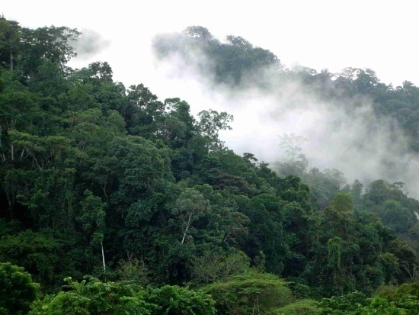
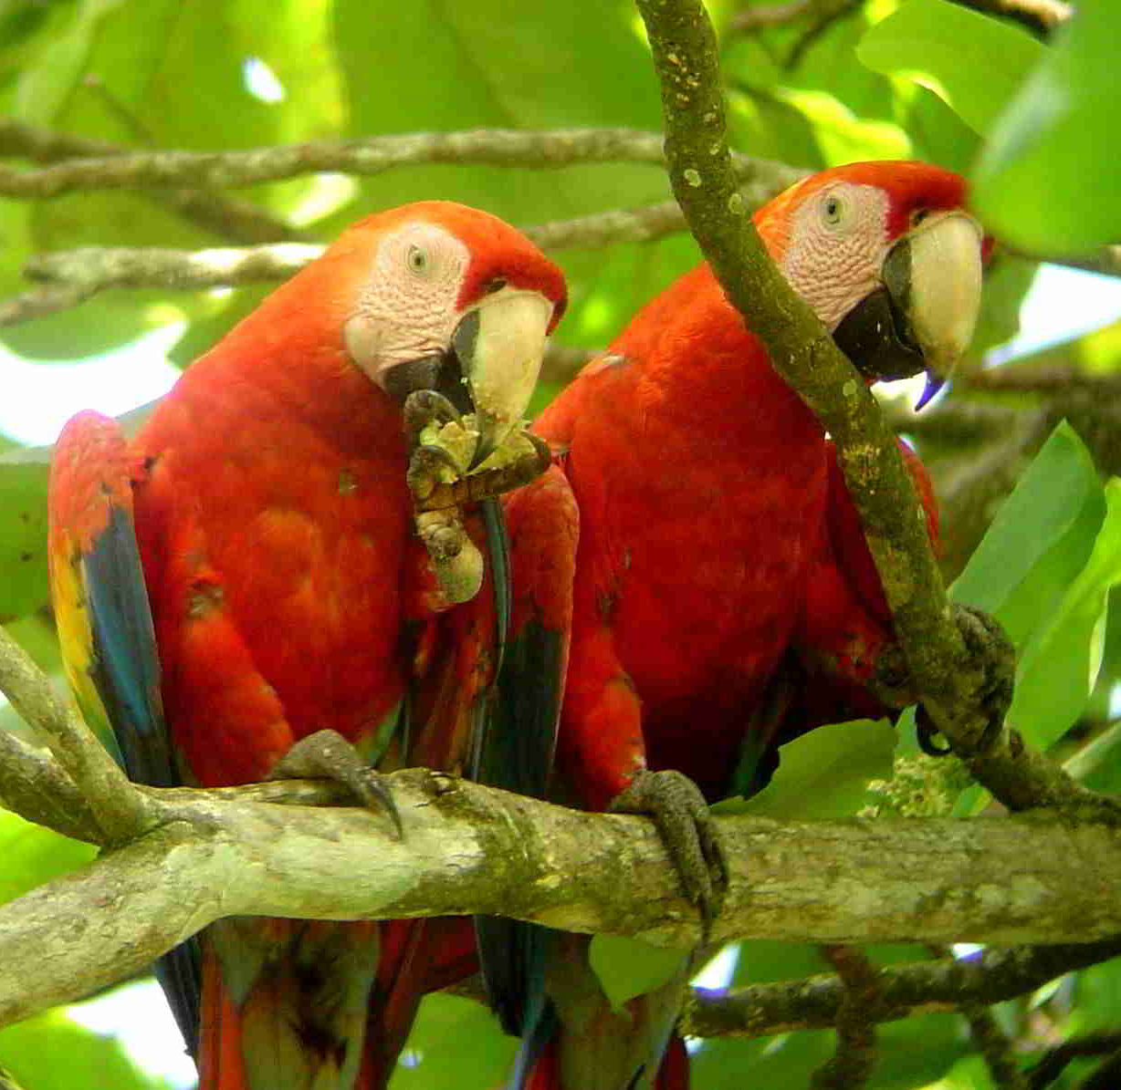
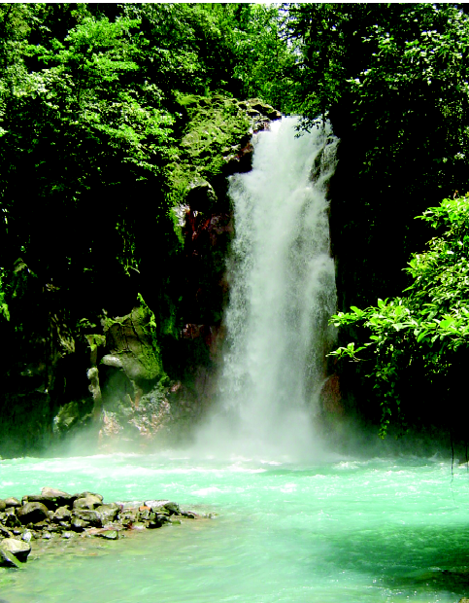

Programa de Pago por
Servicios Ambientales
Es un mecanismo financiero que permite orientar recursos a propietarios privados y comunitarios, reconociendo así los servicios ambientales que prestan los bosques, las plantaciones forestales y otros ecosistemas.
De esta forma se da a esos terrenos un valor mas allá de la madera y se hace más competitiva su conservación

Slide 5
LEY FORESTAL No 7575 (1996)
Artículo 3, inciso K
Concepto de Pagos por Servicios Ambientales.
Artículo 46
Crea FONAFIFO para “captar financiamiento para el pago de los servicios ambientales que brindan los bosques, las plantaciones forestales y otras actividades necesarias para fortalecer el desarrollo del sector de recursos naturales, que se establecerán en el reglamento de esta Ley”.
Artículo 47, incisos a y d
Establecen el patrimonio de FONAFIFO.
Artículo 69
Da contenido presupuestario inicial al Pago de Servicios Ambientales (Impuesto a los combustibles).

Slide 6
Conceptos reconocidos legalmente para PAGO DE SERVICIOS AMBIENTALES (PSA)
Mitigación de emisiones de gases de efecto invernadero (reducción, absorción, fijación y almacenamiento de carbono). (LF)
  Reforestación: plantaciones, regeneración natural, SAF (MDL) ($840 Ha)
  Conservación de Bosques (REDD) ($64 Ha-Año)
2. Protección de agua para uso urbano ,rural o hidroeléctrico. (LF)
Cuencas, acuíferos, ASP
3. Protección de la biodiversidad para conservarla y uso sostenible científico y farmacéutico, investigación y mejoramiento genético, protección de ecosistemas y formas de vida. ( LF, LDB)
4. Belleza escénica natural para fines turísticos y científicos. (LF, SPN)
5. Conservación y uso sostenible del suelo (LCUS)
Agricultura Orgánica
Agricultura sostenible

Slide 7
520 mil hectáreas con PSA
entre 1997 - 2006

Slide 8
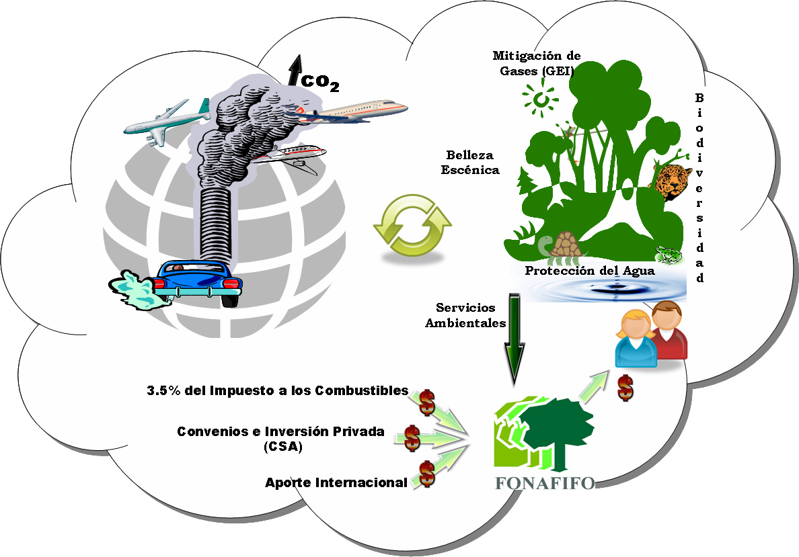

Slide 9
Plan Nacional de Desarrollo 2006-2010
Consolidar una visión de país y un mecanismo de coordinación interinstitucional para atender los retos del cambio climático en los diversos sectores del país (energía, uso del suelo, transporte, manejo de residuos, etc.).
Desarrollar Políticas y Planes para garantizar gestión integrada de los recursos hídricos
Monitorear los impactos e incentivar la investigación para la reducción de la vulnerabilidad y la identificación de medidas de adaptación del sector hídrico al cambio climático.
Aumentar la superficie terrestre y marina destinada a conservación y desarrollo sostenible de la biodiversidad.
Fortalecer los mecanismos financieros para consolidar el Programa de Pagos por Servicios Ambientales en corredores biológicos

Slide 10
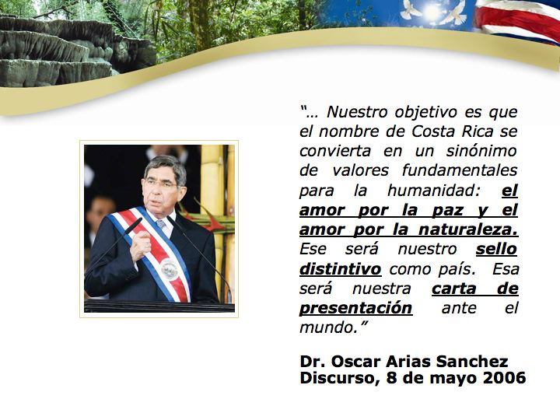

Slide 11
Paz con la Naturaleza: Elementos estratégicos
VISION
IPN impulsando activamente cambios trascendentales en las políticas de Estado y en los procesos de intervención estratégicos para propiciar el desarrollo sostenible y la reconciliación con la naturaleza, en el ámbito nacional e internacional.
MISION
Contribuir al bienestar de las personas y la perpetuidad de los ecosistemas y sus bienes y servicios derivados, mediante la ejecución de acciones, privadas y públicas, institucionales e individuales, nacionales e internacionales.
OBJETIVO GENERAL
Prevenir y revertir las tendencias de degradación de los ecosistemas mediante cambios irreversibles en el accionar del Gobierno y de la sociedad en general.

Slide 12
Iniciativa Paz con la Naturaleza: Compromisos del Presidente
El aumento en la cobertura boscosa y las zonas protegidas;
  Expandir el sistema de Pago de Servicios Ambientales a través del FONAFIFO, para que alcance una cobertura de 600 mil hectáreas.
  Plantar 5 millones de árboles a lo largo del 2007, 7 millones en 2008.
  Expandiendo nuestros sistemas de corredores biológicos
Impulsar la creación de un sistema global de retribución a la deforestación evitada, como mecanismo para asegurar la conservación y preservación del bosque primario;
Respaldar el canje de deuda externa bilateral con base en la protección ambiental; y
Apoyar una iniciativa internacional a favor del establecimiento de un canon a la emisión de dióxido de carbono.
Estos son compromisos adicionales a las obligaciones
internacionales que ya hemos contraído.

Slide 13
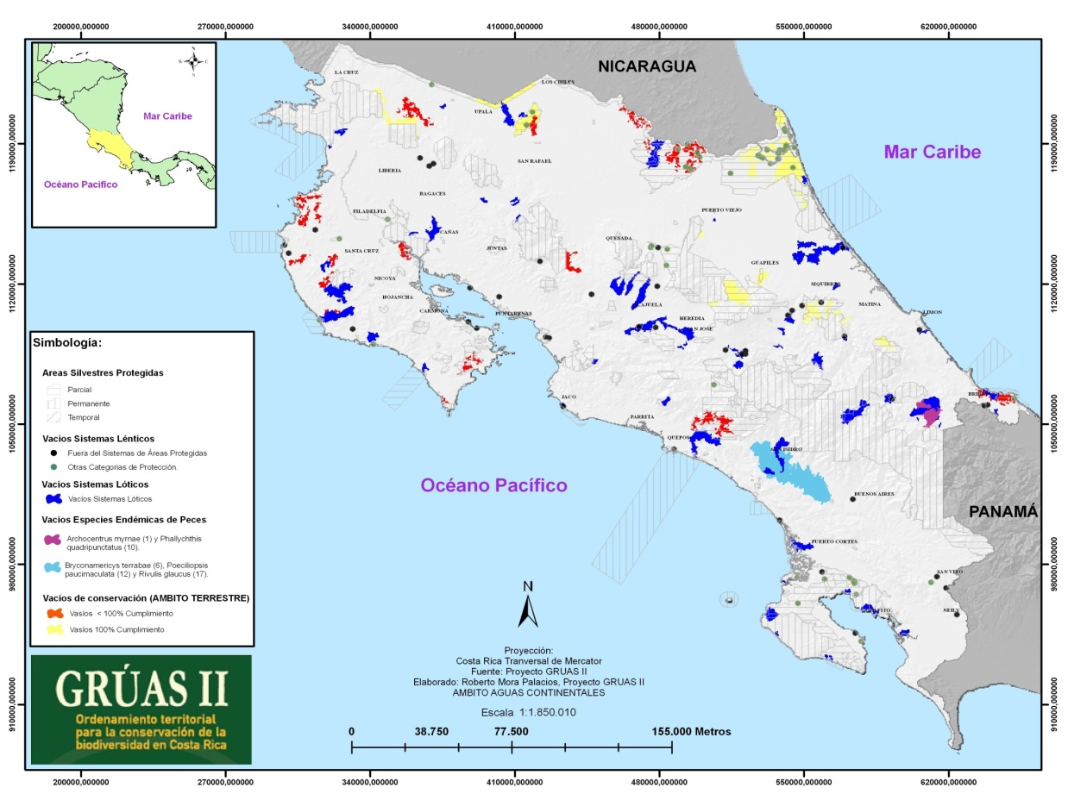
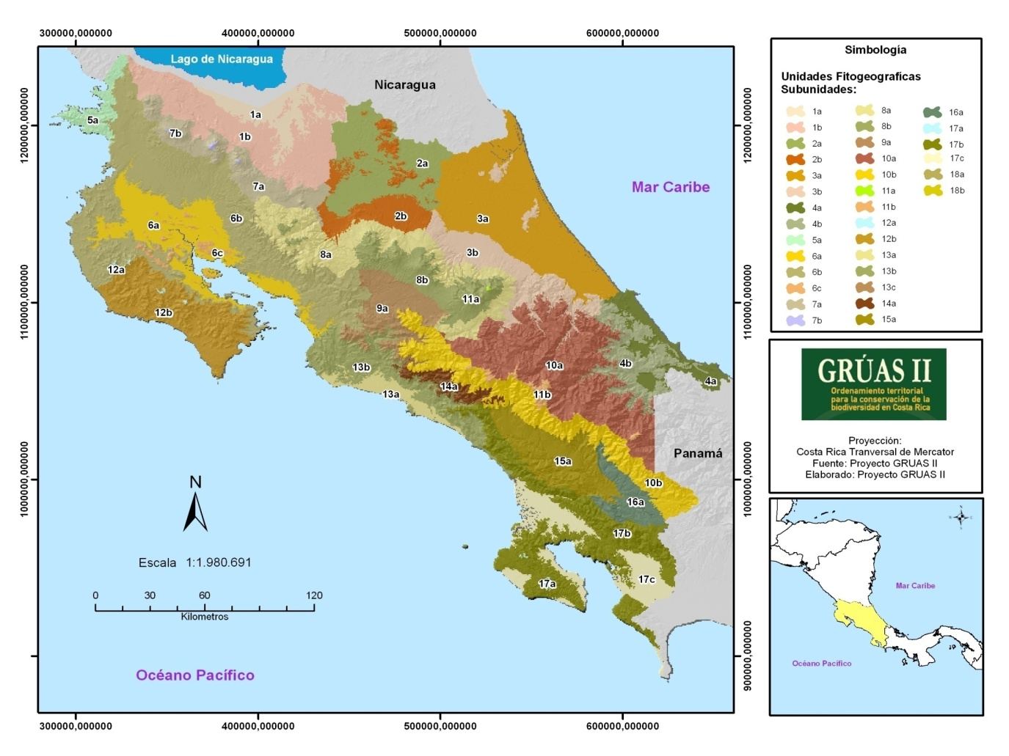
Sistemas ecológicos lénticos (lagos, lagunas, lagunetas)
44 cuerpos de agua, 14.3% del total de cuerpos de agua identificados a nivel nacional (308).
Sistemas ecológicos lóticos (ríos)
43 tipos (471.24 km lineales de cauces = 1223 Km² en área de drenaje).
Especies endémicas de peces
5 especies endémicas de peces (2 áreas geográficas diferentes = 456 km²).
27.7% de las especies identificadas para Costa Rica (18).
Análisis de vacíos de conservación
Vacío Total Nacional 283,322 hectáreas
(5.55% del territorio de Costa Rica).
Vacíos de Conservación: Áreas de importancia para la conservación de ambientes biofísicos que actualmente no están bajo alguna iniciativa de conservación efectiva, sea ésta pública o privada, en ámbitos terrestre, aguas continentales y marino.

Slide 15
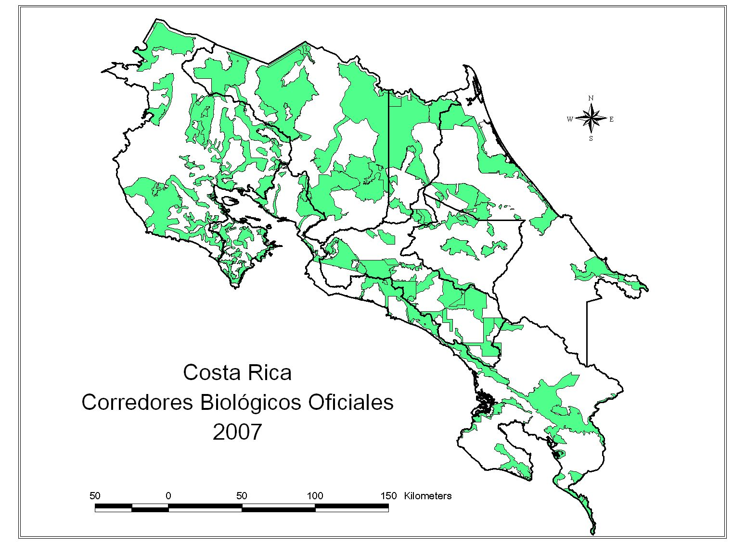
¿ Como Alcanzar este Objetivo?
Interconexión de Áreas Protegidas

Slide 16
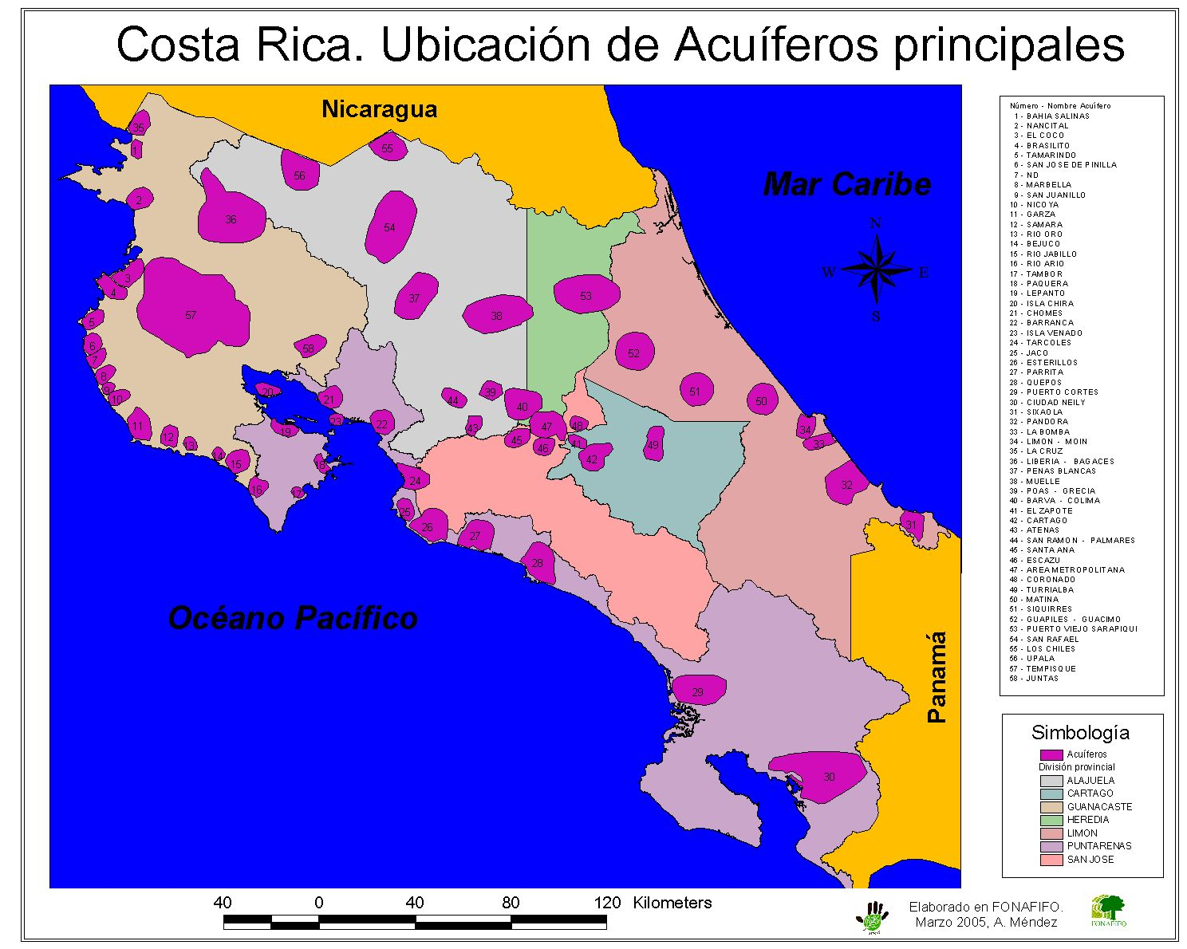
Internalización de costos de protección del recurso hídrico en las tarifas de agua

Slide 17
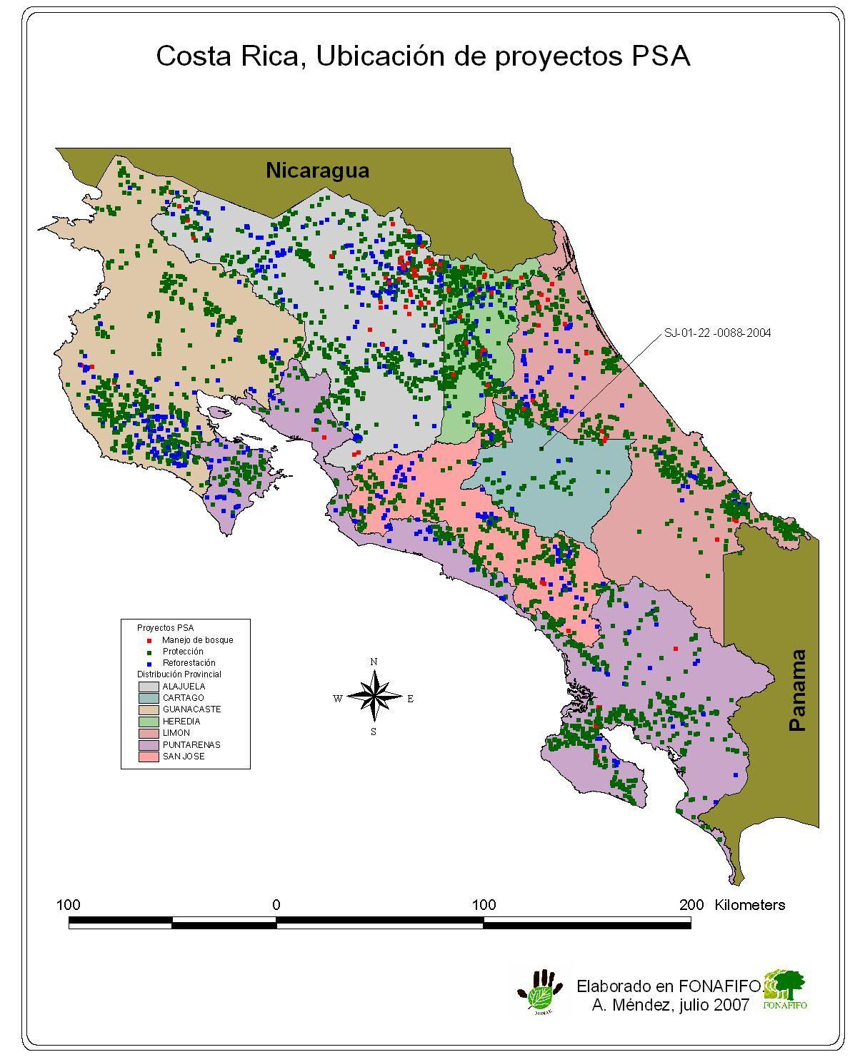

Slide 18
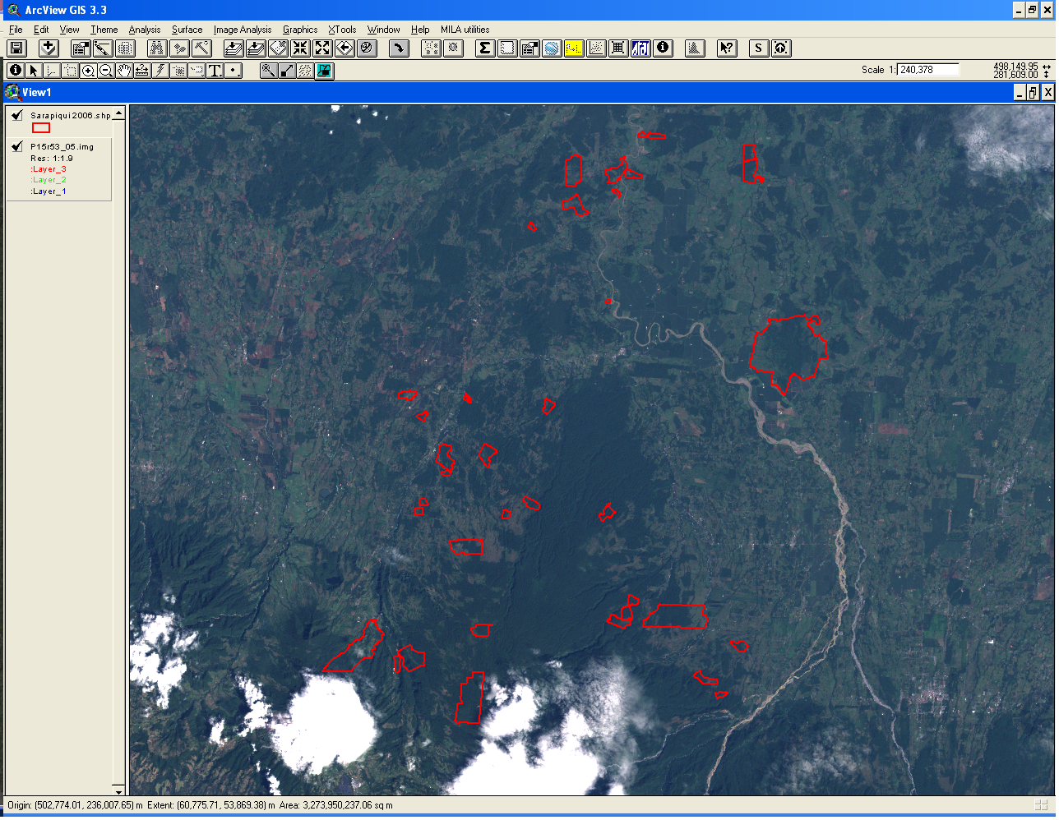
Uso imágenes de satélite

Slide 19
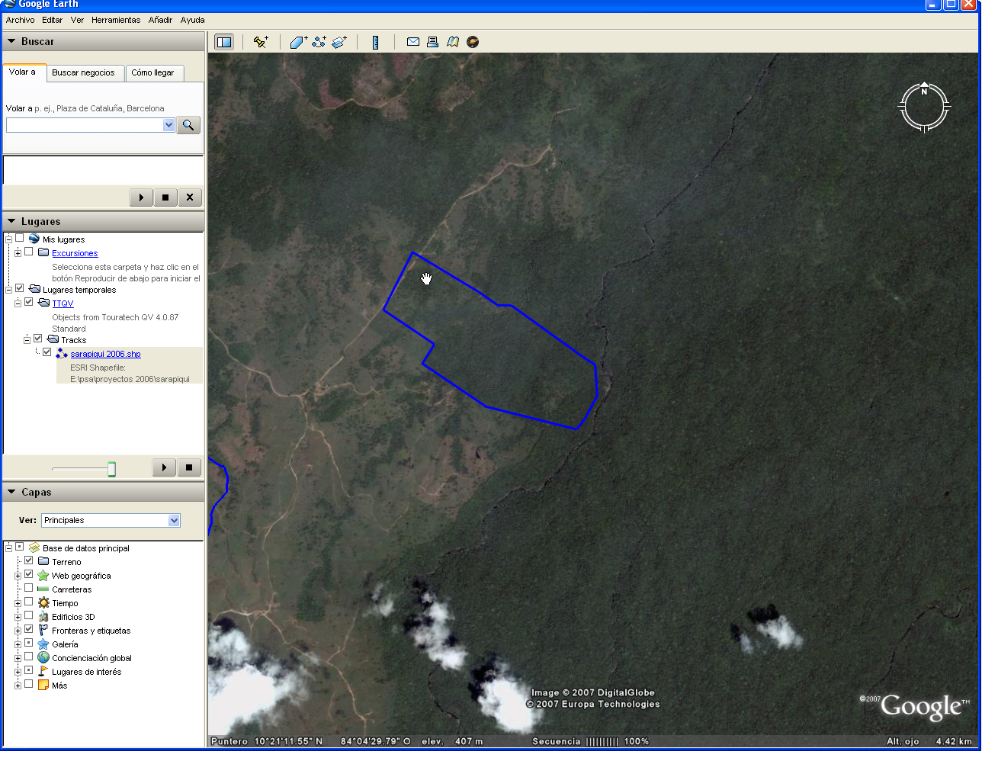
Uso de herramientas: (Google Earth)

Slide 20
Porqué es una política de Estado y no simplemente un instrumento económico?
1. Tiene alcance nacional (Excepto en terrenos públicos)
2. Tiene sustento legal (Ley Forestal, Ley de Diversidad Biológica, Ley del Ambiente, Ley de Uso y Conservación de Suelos)
3. Es de largo plazo (vigencia de la ley)
4. Está constitucionalmente consolidada (Art. 50 CP: Derecho a un ambiente sano)
5. Tiene financiamiento asegurado y sostenible (Impuesto combustibles, Tarifas hídricas, nuevos estudios)
6. Cuenta con un marco institucional de respaldo (MINAE, SINAC, FONAFIFO, ARESEP, etc.

Slide 21
Porqué es una política de Estado?
7. Se inserta plenamente en el Sistema Nacional de Planificación (Asignación de recursos)
8. Está social y culturalmente legitimada (Pocos estarían en contra)
9. Ha sido apoyada y robustecida por Gobiernos de partidos políticos diversos (4 Administraciones)
10. El Ministerio de Hacienda lo entiende como un buen negocio y está dispuesto a endeudarse para continuar apoyándolo
11. Ha sido un mecanismo apropiado para apalancar recursos de cooperación internacional

Slide 22

Lecciones aprendidas
1. La transferencia de experiencias debe plantearse como un proceso de creación de capacidades; no es simplemente tener una reunión, hacer una vista.
2. El Programa de Pagos por Servicios Ambientales es producto de la acumulación de experiencias de política y capacidad institucional, y sigue en proceso de mejoramiento.
3. Debe ser producto de una construcción colectiva, donde se consideren las inquietudes, fortalezas e intereses de una gran cantidad de actores, tanto gubernamentales como no gubernamentales.
4. Debe articular esfuerzos alrededor de una visión y estrategia única (Política de Estado)
5. La definición de una política y el correlativo sistema de financiamiento debe considerar una amplia gama de elementos que en su conjunto darán resultados integrales: (jurídicos, políticos, institucionales, culturales, sociales, económicos, etc.)
6. La toma de decisiones debe partir de un análisis de estado del tema en cada realidad (valoración de experiencias previas y capacidades)

Slide 23
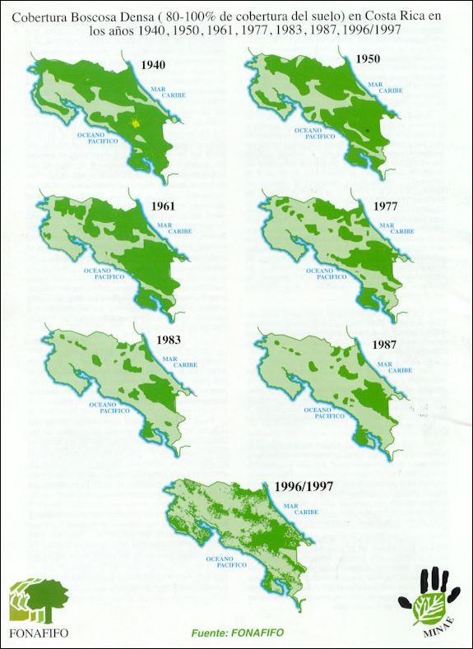
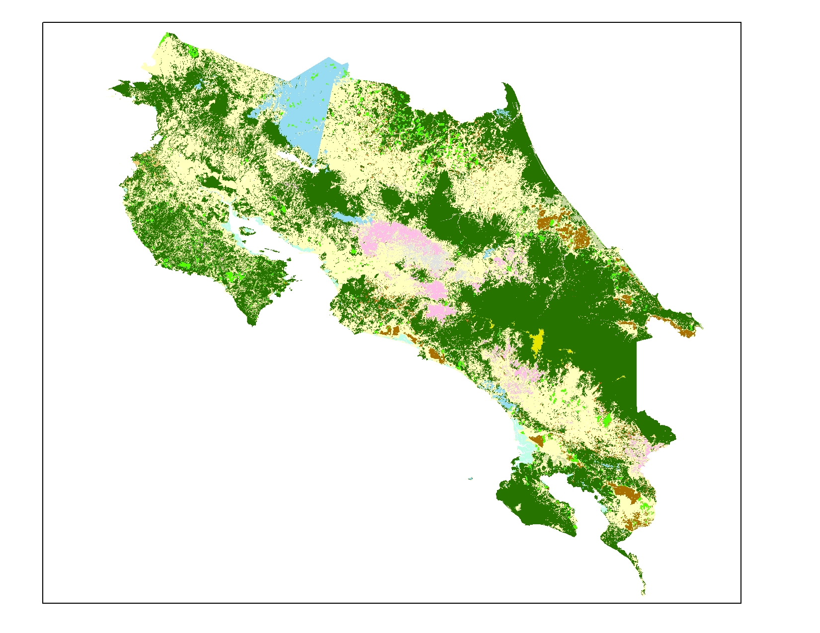
Impactos de políticas de ASP y PSA
2005 Cobertura Forestal 51%

Slide 24
Impactos del PSA: Conclusiones y recomendaciones
El Pago de Servicios Ambientales para conservación de bosques del FONAFIFO reduce deforestación.
2) La producción de servicios ambientales del programa de PSA se puede medir para cada uno de los servicios.
3) El programa actual de PSA para la conservación de bosques del FONAFIFO (sin canon de agua ni fondo de biodiversidad) contribuye significativamente al bien público nacional e internacional.
4) El programa de PSA para la conservación de bosques del FONAFIFO tiene
“adicionalidad”
5) El PSA ha evolucionado hacia una mayor producción de servicios ambientales por aumento de recursos y mejor distribución.
6) El escenario planeado de PSA para conservación de bosque (incluye efecto del canon de agua y fondo de biodiversidad) es eficiente.
7) La necesidad de precios diferenciados, y las bondades de dicho escenario no son evidentes.

Slide 25
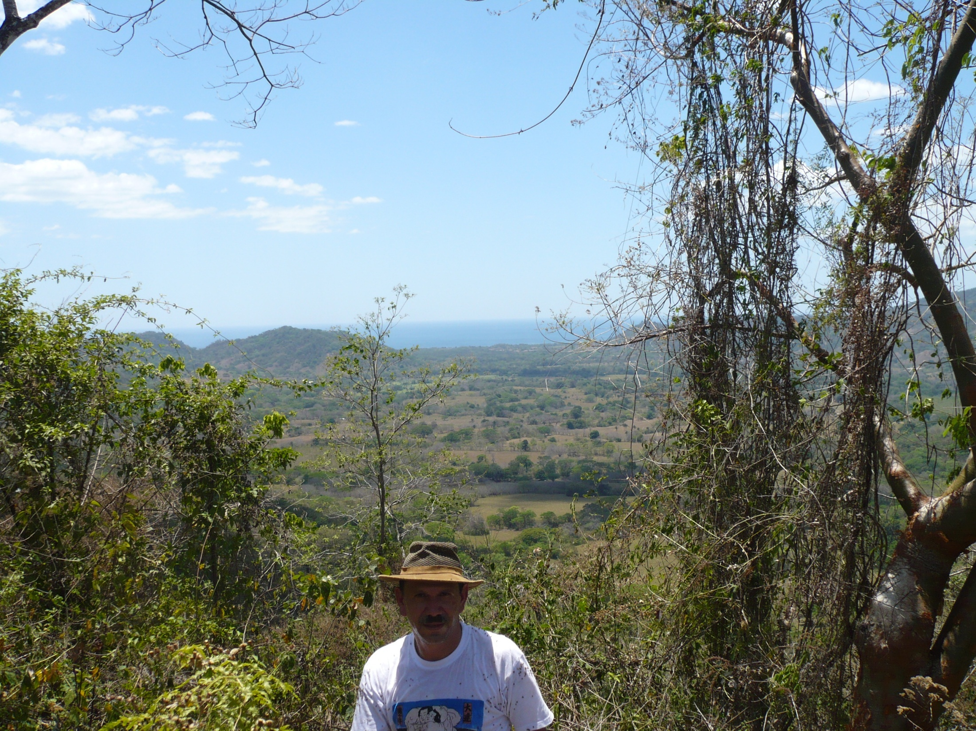
Muchas gracias
rulate@fonafifo.com

